Slide 1
Окружающий социальный мир.
«Бытовые электроприборы».
Аракелян Гоар Спартаковна.
Государственное бюджетное учреждение Калининградской области общеобразовательная организация для обучающихся, воспитанников с ограниченными возможностями здоровья
«Школа – интернат № 1»

Slide 2
Чтоб злодеев побеждать,
Мало просто много знать.
Надо быть активным,
Смелым, добрым, сильным.
А еще желательно
Делать все внимательно!
Проверим готовность к уроку

Slide 3
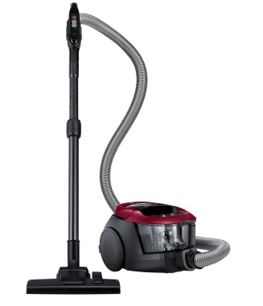
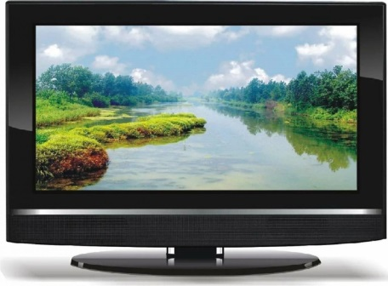
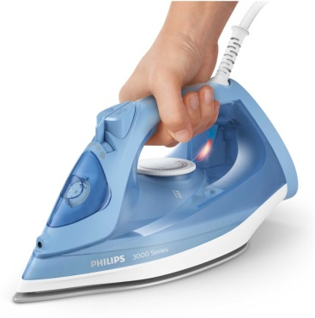
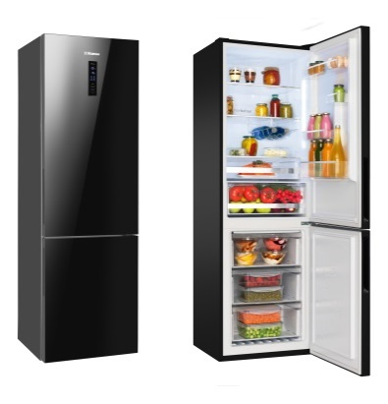
Загадки
1. Ходит-бродит по коврам,
Водит носом по углам.
Где прошел – там пыли нет,
Пыль и сор – его обед. (Пылесос)
2. Чудо-ящик –
В нём окно.
В том окошечке кино. (Телевизор)
3. Вот идет пароход-
То назад, то вперед,
А за ним такая гладь –
Ни морщинки не видать. (Утюг)
4. Полюбуйся, посмотри –
Полюс северный внутри!
Там сверкает снег и лед,
Там сама зима живет.
Навсегда нам эту зиму
Привезли из магазина. (Холодильник).

Slide 5
Фрагмент развивающего фильма «Что нас окружает дома» (часть про бытовые электроприборы).
https://lib.myschool.edu.ru/content/3358

Slide 6
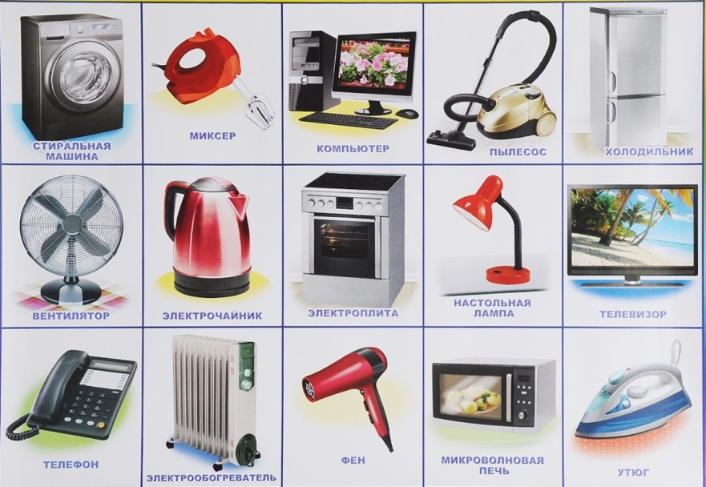

Slide 7
Физминутка
Пальчиковая гимнастика
«Электроприборы»
Что за шум на кухне этой?
Сгибание мизинцев
Будем жарить мы котлеты.
Сгибание безымянных пальцев
Мясорубку мы возьмем
Вращаем средние пальцы вокруг друг друга
Быстро мясо провернем.
То же указательными пальцами
Миксером взбиваем дружно
То же большими пальцами
Все, что нам для торта нужно,
Соединяем мизинцы
Чтобы торт скорей испечь,
Соединяем безымянные пальцы
Включим мы электропечь.
Соединяем средние пальцы
Электроприборы – чудо!
Сжимаем пальцы в кулаки, большой палец поднимаем вверх.
Жить без них нам было б худо.
«Утюг»
Раз, два, три, четыре - Хлопают в ладоши. С мамой мы утюг купили. Имитируют глажку белья.
Будем гладить, а потом
Всё на полки уберем. Показывают, как убирают на полку.
Ну, а с папой мы вдвоём Пылесосом пол протрём. Имитируют уборку.
С делами мы управимся, Хлопают в ладоши.
К телевизору усядемся. Приседают.

Slide 8
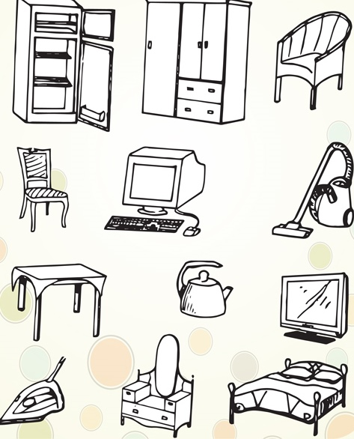
Раскрась только бытовые электроприборы

Slide 9
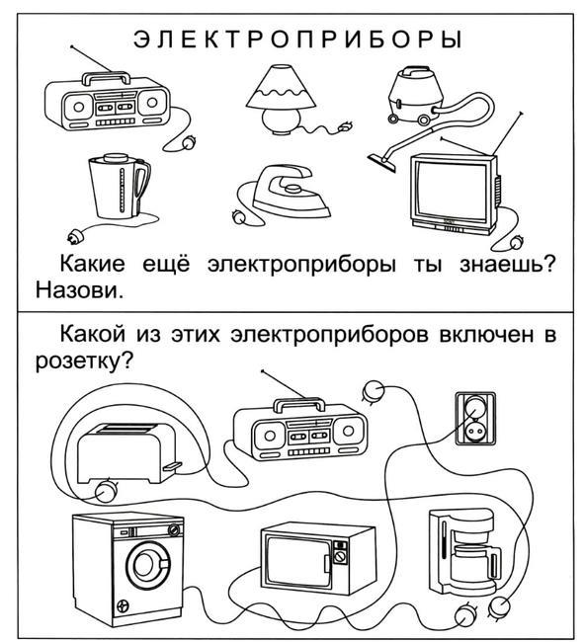
Домашнее задание

Slide 10
Спасибо за внимание!!!

